Slide 1
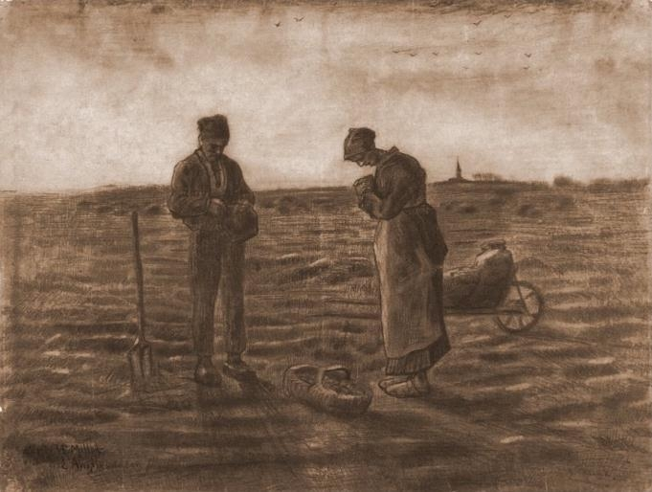
Kada moliti?
U 65 (1., 5., 6. i 7. odlomak u tekstu)

Slide 2
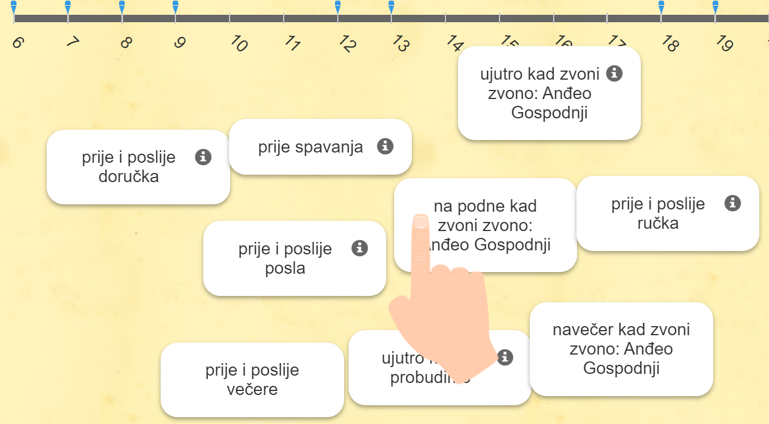
https://e.hublin.net/vrijemezamolitvu

Slide 3

Kršćani se mole svaki dan:
ujutro kad se probudimo
ujutro kad zvoni zvono: Anđeo Gospodnji
prije i poslije doručka
prije i poslije posla
na podne kad zvoni zvono: Anđeo Gospodnji
prije i poslije ručka
navečer kad zvoni zvono: Anđeo Gospodnji
prije i poslije večere
prije spavanja
Kršćanski običaji

Slide 4
No, kršćani se mole i…
u trenucima odmora
kad mi zatreba Božja pomoć ili blagoslov
zahvaljujući za uspjeh i moliti za otklanjanje posljedica neuspjeha
za smirenje i otklanjanje briga
zato jer sam osjetio Božju ljubav, iz zahvalnosti
Kada se bojim ili kada želim s Bogom podijeliti radost
Kada putujem (da mi Isus bude
suputnik)…
osobne potrebe za molitvom

Slide 5
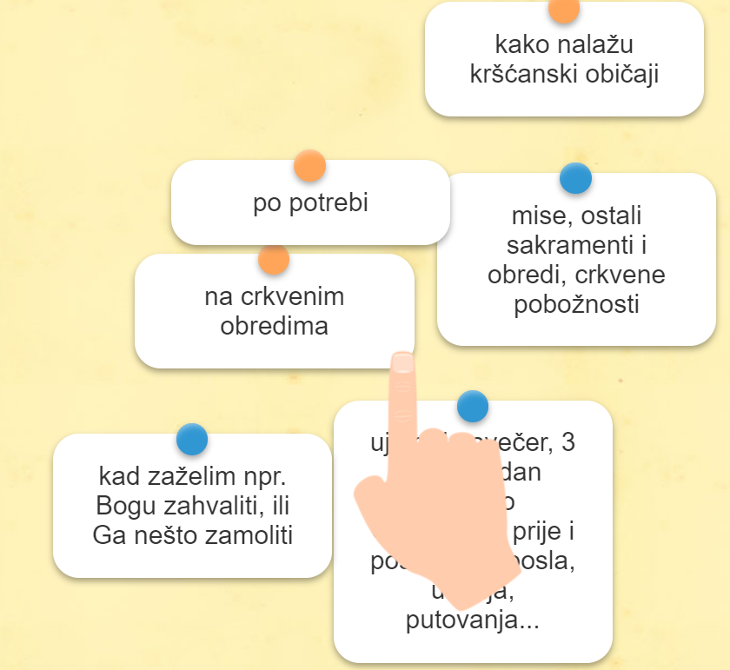
https://e.hublin.net/kolikomolimo

Slide 6
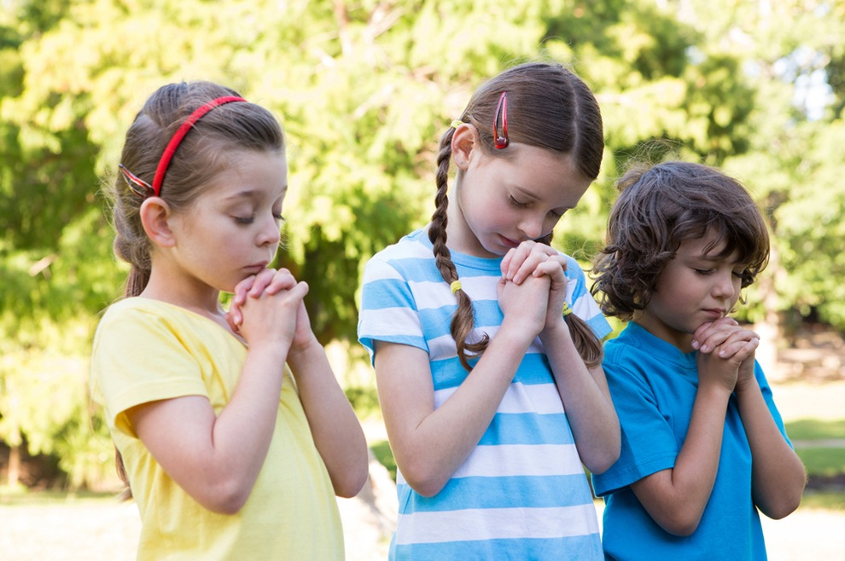
KADA (KOLIKO) se kršćani mole Bogu?
na crkvenim obredima (mise, ostali sakramenti i obredi, crkvene pobožnosti)
kako nalažu kršćanski običaji (ujutro i navečer, 3 puta na dan "Anđeo Gospodnji", prije i poslije jela, posla, učenja, putovanja...)
po potrebi kad zaželim npr. Bogu zahvaliti, ili Ga nešto zamoliti

Slide 7
Mjesta gdje se možemo moliti?
Odaberi samo 5 prijedloga (iz kvadratića) i prepiši ih u bilježnicu te uz njih napiši gdje se vjernici (najčešće) mole Bogu.
na | pri | uz | pored | (iz)nad
u | (i)za | prema | od … do | (is)pred
kod | izvan | (na)sred | (is)pod | oko
blizu | (po)kraj | između | nedaleko | po
niz | iz | preko | kroz | daleko od

Slide 8
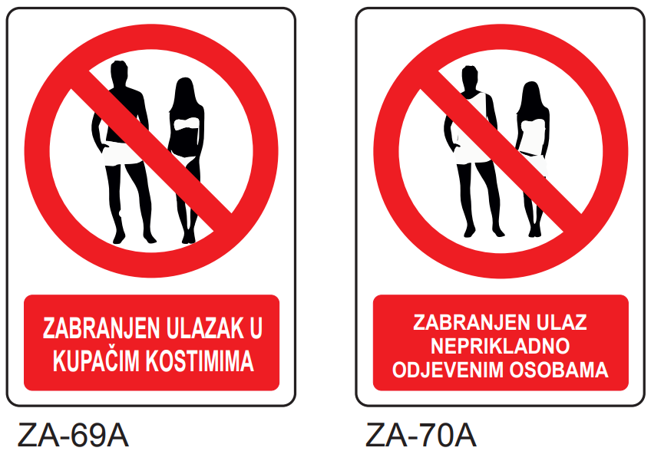
Što znače ovi znakovi zabrane?

Slide 9
DZ+ Poslikaj se (selfie) kraj bilo kojeg križa/raspela ili crkve ili kapele ili vjerske skulpture u našoj župi.

